Slide 1
Streaming Platforms

Slide 2
“Cool Name here”
We are a marketing – data science agency dedicated to collect useful data for our customers around their consumers sentiments towards their brands.
We use Twitter to connect to the consumer sentiments
NSAT – Net Satisfaction score
(Positive Tweet +1, Negative Tweet -1, Neutral Tweet = 0) / Total Anazlyzed tweets %
Popularity % - Number of tweets with keyword / Number of tweets sampled

Slide 3
Popularity
23 julio de 2021
Sample size 1K tweets
Español
How many contain the words “Juegos Olimpicos” “Olimpiadas” “Tokyo” -- 50
Then Popularity index is 5%

Slide 4
NSAT
23 julio de 2021
From those 50 Olympic related tweets
20 are positive = 20
10 are negative = -10
20 are neutral = 0
NSAT = (20-10)/50 = 20%

Slide 5
So, the olympics had an actual popularity of 5% with a NSAT of 20%
We offer this producto to our customers to tske decisions arpound their brands and marketing plans

Slide 6
REAL CASE: Streaming Platfoms in Mexico
Amazon Prime Video 2013 @PrimeVideoMX
Netflix 2011 @NetflixLAT
Blim 22 feb 2016 @blim
Paramount+ march 4 2021 @ParamountPlusLA
Disney plus Nov 17 2020 @disneyplusla
Apple TV+ 1 nov 2019
HBO Max 29 jun 2021 @HBOMaxLA
Star + @StarPlusLA 31 agosto

Slide 7











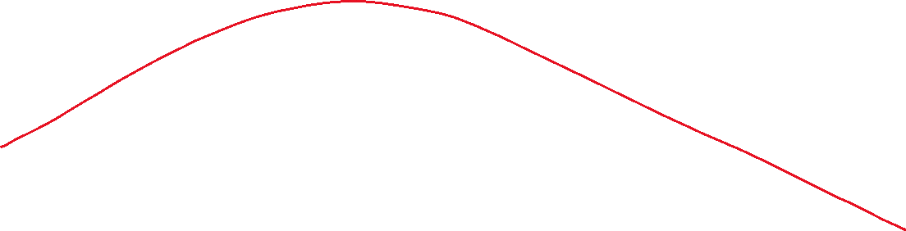














Slide 8










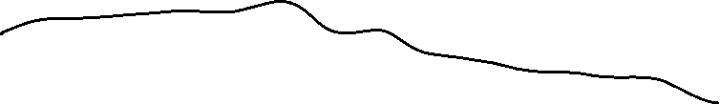



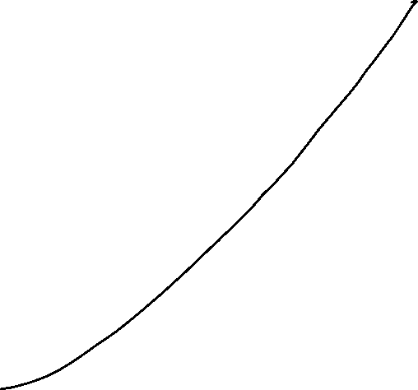


Slide 9













Slide 10
Hipotesis
Cuando viene una nueva plataforma hay un sentimiento mas positivo antes d eque lance que se pierde al lanzar… i.e. Disney Plus – Los Simpsons Nov 17 2020
Mientras mas competido el mercado hay mas movimiento en las demás plataformas en términos de popularidad. (pelea Blim vs NEtflix=?) Oct 4 2016
Un buen hit/estreno sirve para cambiar el sentiment del usuario (buscar una película importante fecha lanzamiento) -- Maybe Cruella? 30 julio 2021
La pandemia y las medidas de distanciamiento tuvieron un impacto positivo en el sentiment del consumidor hacia las plataformas
(comparar Abril 2019 vs Abril 2020 vs Abril 2021)

